Slide 1
Sexuálně a parenterálně přenosné nemoci
Miroslava Zavřelová, Eva Pernicová
Ústav ochrany a podpory zdraví LF MU
Podzimní semestr 2021

Slide 2
Sexuálně přenosné infekce (STI, STD), souhrn
 | Onemocnění | Původce
Bakteriální | Gonorrhea – kapavka | Neisseria gonorrhoeae
 | Syfilis – lues | Treponema pallidum
 | Ulcus molle – Chancroid | Haemophilus ducreyi
 | Granuloma inguinale – donovanóza | Calymmatobacterium granulomatis
 | Lymphogranuloma venereum | Chlamydia trachomatis
 | Mykoplasma | Mycoplasma hominis, M. genitalium
 | Ureaplasma | Ureaplasma urealyticum
Virové | HIV/AIDS | Human Immunodeficiency Virus
 | Virová hepatitida B (C, D) | Virus hepatitidy B (C, D)
 | Herpes genitalis | Herpes simplex virus 1, 2
 | Condylomata accuminata, karcinom děl. hrdla, konečníku… | Lidský papillomavirus
 | Molluscum contagiosum | Molluscum contagiosum virus MCV
Kvasinkové | Kandidové infekce | Candida albicans
Parazitární - mnohobuněční | Pediculosis pubis | Pthirus pubis
 | Svrab – scabies | Sarcoptes scabiei
Parazitární – jednobuněční (protozoa, prvoci) | Trichomonádová vulvovaginitida | Trichomonas vaginalis
* V širším slova smyslu i salmonelóza, kampylobakterióza, giardióza, hepatitida A…

Slide 3
Kapavka a syfilis v ČR
Zdroj: https://www.czso.cz/csu/czso/25-zdravotnictvi-mw6aqjvg5u
Rok | 2010 | 2015 | 2017 | 2018 | 2019
Gonokokové infekce | 756 | 1438 | 1399 | 1430 | 1636
Syfilis | 1022 | 754 | 753 | 787 | 876

Slide 4
Gonorrhoea, Evropa
Zdroj: https://www.ecdc.europa.eu/sites/default/files/documents/gonorrhoea-annual-epidemiological-report-2018.pdf

Slide 5
Gonorrhoea
Původce: Neisseria gonorrhoeae, G-; lidský patogen
Inkubační doba: 1 – 10 dní
Přenos: sexuální kontakt, vzácně nepřímo přes hyg. potřeby; perinatálně
Klinický obraz:
Ženy: často asymptomaticky, ev. vaginální výtok, někdy bolestivé močení
Muži: pálení při močení, hlenohnisavý výtok z moč. trubice, svědění
Komplikace:
Ženy: hluboký pánevní zánět (PID) – bolesti břicha, krvácení, peritonitida; až ektopická gravidita či neplodnost
u mužů: balanitida, prostatitida, epididimitida
Infekce extragenitálních sliznic: konjunktivitida, faryngitida (novorozenci)

Slide 6
Gonorrhoea
Rizikové skupiny obyvatel:
MSM, promiskuitní, sex. pracovníci, anamnéza pohlavně přenosného onemocnění
Diagnostika: mikroskopie, ev. kultivace (odběr na speciální půdu), PCR
Léčba: antibiotika (doxycyklin, makrolidy, cefalosporiny, chinolony)
Nutno léčit také sexuální partnery!
Prevence: edukace, bariérová ochrana; u všech novorozenců – dezinfekce spojivkového vaku

Slide 7
Syphilis, lues venerea, příjice
Původce: Treponema pallidum subsp. pallidum, lidský patogen.
Přenos: přímý kontakt; vertikálně
Inkubační doba: 10 až 90 dní
Klinický obraz:
tzv. primární léze: tvrdý vřed (ulcus durum): nebolestivý vřed na genitálu, často s regionální lymfadenitidou
sekundární syfilis: generalizovaný makulózní exantém, condylomata lata, teplota, únava, lymfadenopatie; následně období latence.
terciální syfilis: různé druhy vyrážek, výrůstky (gummata), postižení vnitřních orgánů, cévní (ischemické CMP) a nervové změny (meningoencefalitida, parézy)
kvartérní syfilis (po 10 – 20 letech): tabes dorsalis

Slide 8
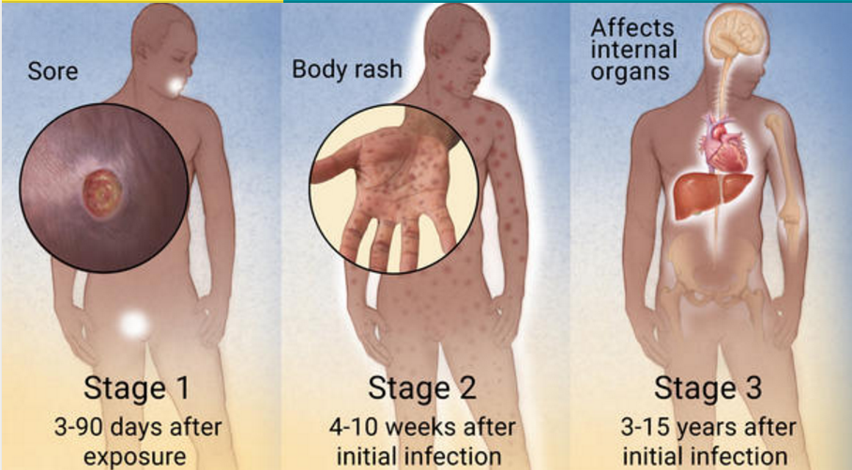
Syfilis
Zdroj: http://shtfsurvivalsecrets.com/wp-content/uploads/2016/04/Screen-Shot-2016-04-15-at-2.03.11-PM.png
34

Slide 9
Přenos z matky na dítě, vrozená syfilis
potrat, perinatální úmrtí nebo vrozená syfilis (hydrocefalus, Parrotovy jizvy, coryza syphilitica, exantém, pneumonia alba, deformity kostí)
nebo asymptomatická infekce, rozvoj tzv. stigmat až později (Syphilis congenita tarda)
Hutchinsonova trias:
intersticiální keratitida
hluchota
soudkovité řezáky
+ ev. další (sedlovitý nos, šavlovité tibie…)

Slide 10
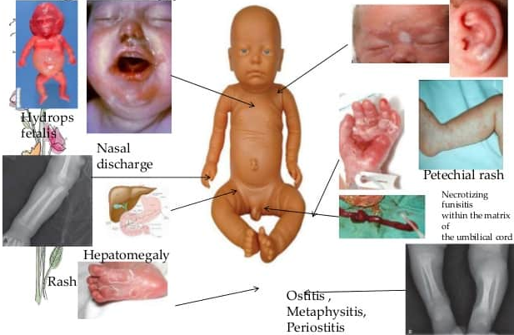
Vrozená syfilis
Syphilis congenita tarda
Syphilis congenita recens
Zdroj: file:///C:/Users/xavik/Downloads/3.%20Bauer%20CS%20Overview%20San%20Diego%2010.11.pdf
Zdroj: https://www.healthgist.net/media/2020/05/congenital-syphilis-dermatology-3-638.jpg

Slide 11
Syfilis congenita tarda
Zdroje: file:///C:/Users/xavik/Downloads/3.%20Bauer%20CS%20Overview%20San%20Diego%2010.11.pdfm, https://slidetodoc.com/congenital-syphilis-irina-tabidze-md-mph-and-thad/

Slide 12
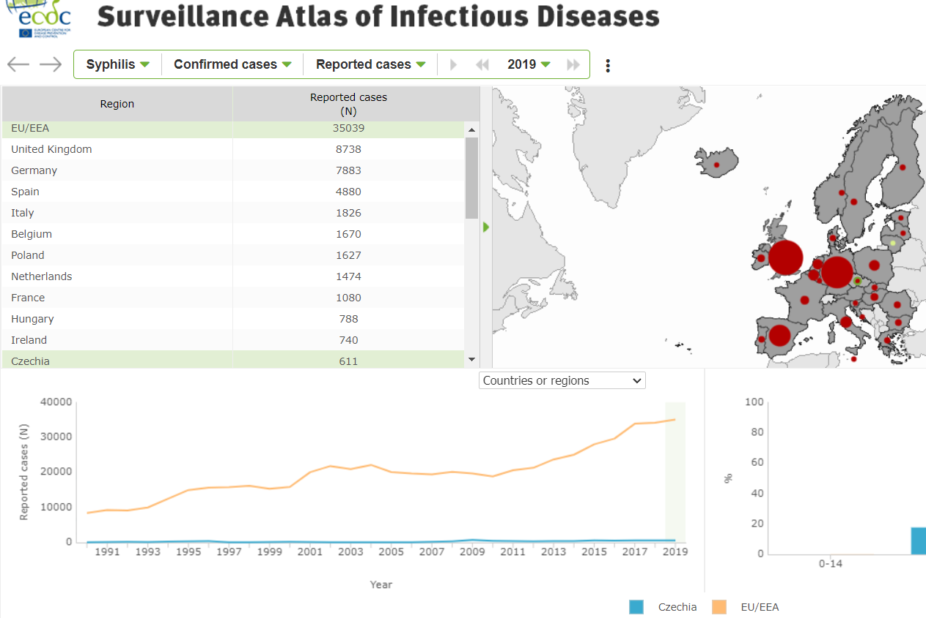
Syphilis, Evropa
Zdroj: https://atlas.ecdc.europa.eu/public/index.aspx?Dataset=27&HealthTopic=50

Slide 13
Syfilis
Diagnostika: mikroskopie v zástinu, imunofluorescence; sérologie
Léčba: antibiotika (betalaktamy, doxycyklin, makrolidy)
Prevence: edukace, bariérová ochrana; hlášení; povinná léčba
Zdroj: https://www.std.uw.edu/go/pathogen-based/syphilis/core-concept/all, https://slidetodoc.com/searching-for-microbes-part-viii-reactions-with-labelled-2/

Slide 14
HPV (Human papillomavirus)
nejčastější sexuálně přenosné infekční onemocnění
více než 120 typů HPV
asi 40 typů HPV se přenáší pohlavním stykem
původce mnoha onemocnění sliznic a kůže
„low risk“, LR HPV: 6, 11 (40, 42, 43…) – genitální bradavice, papilomatóza hrtanu, RRP (recurrent respiratory papilomatosis)
„high risk“, HR HPV: 16, 18 (31, 33, 45, 52…) – prekancerózy a nádorové změny

Slide 15
HPV
působí pouze lokální infekce kůže a sliznic slabá imunitní odpověď
přenos:
pohlavním stykem (kontakt sliznic)
kontaktem s infikovanou kůží
při porodu (z matky na novorozence)
70 - 80 % populace se s infekcí během života setká
asymptomatická u 70 - 90 % lidí
často spontánně vymizí (opakovaná infekce je možná)

Slide 16
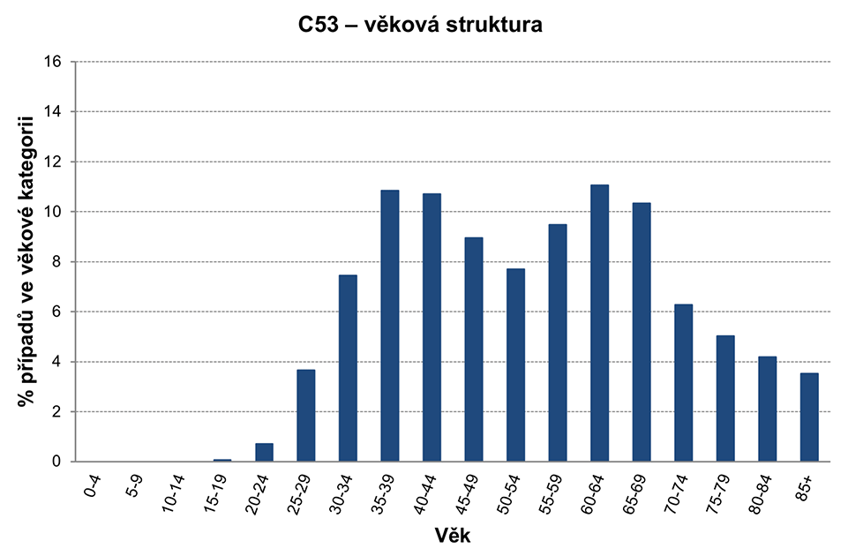
HR HPV způsobuje:
100 % karcinomů děložního čípku (cervikální karcinom)
V ČR ročně:
- asi 800 nově zjištěných onemocnění
- asi 400 úmrtí
Zdroj: https://www.cervix.cz/index.php?pg=pro-lekare--epidemiologie-karcinomu-hrdla-delozniho

Slide 17
HR HPV se spolupodílí na:
asi 80 % karcinomů konečníku
asi 70 % karcinomů vaginy
asi 50 % karcinomů penisu
asi 30 % karcinomů vulvy
asi 20 % nádorů hlavy a krku

Slide 18
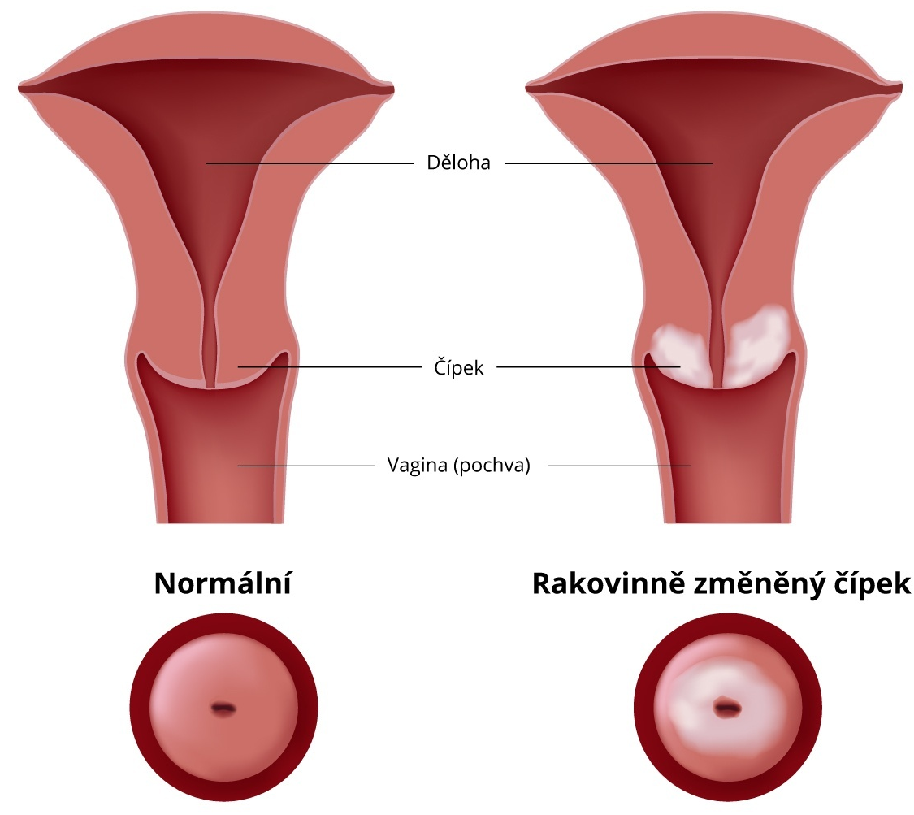
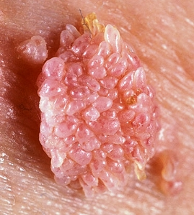
Různé klinické projevy HPV
Genitální bradavice (condylomata acuminata)
Zdroje: http://cs.medicine-worlds.com/01_ostrokonechnye-kondilomy.jpg, https://www.symptomy.cz/nemoc/rakovina-delozniho-cipku
Cervikální karcinom
Zdroj: https://www.symptomy.cz/nemoc/rakovina-delozniho-cipku

Slide 19
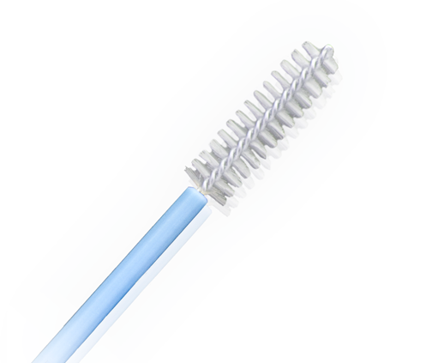
Diagnostika HPV infekce
Přímý průkaz viru ze stěru z sliznice
- průkaz nukleové kyseliny viru HPV (molekulárně genetické metody)
Zdroj: http://obgyntotalcare.com/pap-smears/
Cervikální screening
- mikroskopické vyšetření buněk (onkologická cytologie, Pap test)

Slide 20
Terapie HPV infekce
Condylomata acuminata, kožní bradavice
chirurgické metody
CO₂ laser
kryoterapie tekutým dusíkem
chemické metody (podophyllotoxin, synekatechin)
Prekanceróza děložního čípku (CIN)
konizace děložního čípku
Nádorové změny
- chirurgické metody, chemoterapie, radioterapie

Slide 21
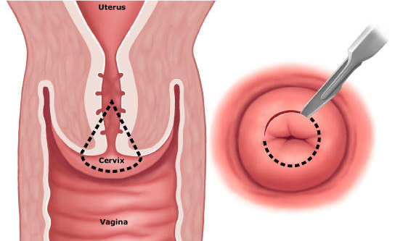
Konizace děložního čípku
Zdroj: http://www.zbynekmlcoch.cz/informace/medicina/nemoci-lecba/konizace-plastika-delozniho-cipku-hrdla-prubeh-komplikace-informace

Slide 22
Prevence HPV infekce
bariérová ochrana při pohlavním styku
OČKOVÁNÍ!
Princip:
vakcína je rekombinantní (antigen produkuje kvasinka) – vyvolává větší tvorbu protilátek než přirozená infekce
protilátky z krve pronikají na sliznice brání osídlení novými typy HPV
očkování v dětství má největší efekt
Vakcíny nemají léčebný efekt (neovlivní již přítomné typy HPV).

Slide 23
Vakcíny proti HPV - srovnání
Gardasil/Silgard (2006) | Cervarix (2007) | Gardasil 9 (2014)
Ochrana proti: HPV 6, 11, 16, 18 | Ochrana proti: HPV 16, 18 | Ochrana proti: HPV 6, 11, 16, 18, 31, 33, 45, 52, 58
Dvoudávkové schéma (9 až 13 let): 0 – 6 měsíců | Dvoudávkové schéma (9 až 14 let): 0 – 6 měsíců (5 – 13) | Dvoudávkové schéma (9 až 14 let): 0 – 6 měsíců (5 – 13)
Třídávkové schéma: 0 – 2 měsíce – 6 měsíců | Třídávkové schéma: 0 – 1 měsíc – 6 měsíců | Třídávkové schéma: 0 – 2 měsíce – 6 měsíců

Slide 24
Hepatitida B, C, D
Společné rysy:
přenos sexuálně, krví a z matky na dítě
léčba pouze chronické infekce
u chronické infekce – vztah k jaterní cirhóze až hepatocelulárnímu karcinomu
Rozdíly:
u hepatitidy B – přenos hlavně pohl. stykem a krví (zdravotnická zařízení)
u hepatitidy C – hlavně i.v. narkomani
vysoké riziko chronické infekce u hepatitidy B – u dětí HBsAg+ matek
proti hep. C neexistuje očkování

Slide 25
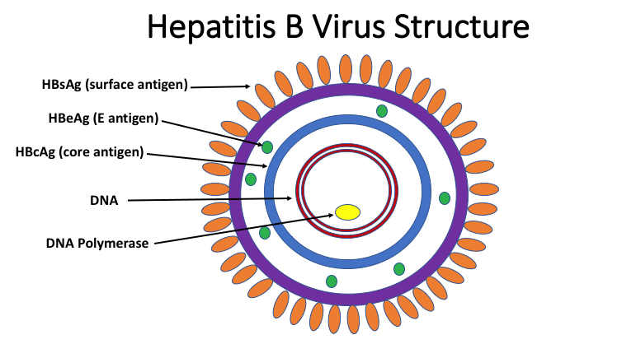
HBsAg
- povrchový antigen viru hepatitidy B (Hepatitis B surface antigen)
- jeho přítomnost v krvi znamená aktivní hepatitidu B (replikace viru)
- protilátky pro němu (anti-HBs) značí prodělanou infekci nebo stav po očkování
Zdroj: https://health.ucdavis.edu/blog/lab-best-practice/hepatitis-b-serologic-testing-methods/2021/06

Slide 26
Výskyt hepatitidy B a C v ČR
 | VHB (ak + chron) | VHC
2018 | 54 + 269 | 1050
2019 | 41 + 276 | 1138
2020 | 27 + 142 | 771
Proč klesá počet VHB? Očkování a profylaxe…
od r. 1986 vakcinace rizikových skupin (zdravotníci, hemodialyzovaní pacienti, novorozenci HBsAg+ matek, kontakty nosičů HBV aj.)
pravidelné očkování dětí (ročníky 1989 a mladší)
možnost pasivní imunizace - hyperimunní gamaglobulin (post-expoziční profylaxe u novorozenců HBsAg+ matek, při poranění jehlou od HBsAg+ osoby…)
Zdroj: http://www.szu.cz/uploads/documents/szu/infekce/2020/tabulka_leden_prosinec_2020.pdf

Slide 27
Virová hepatitida B (DNA virus)
virus vysoce nakažlivý (100 x více než HIV), malá infekční dávka
Odolný vůči prostředí (na površích vydrží týden, snáší mráz, ničí ho teplota 90 °C po 1 hodině)
Inkubační doba: 50 – 180 dní
chronický průběh ve světě: 400 miliónů osob
chronický průběh onemocnění v ČR a v Evropě výjimečný
Nosičství nebo chronická infekce: pozitivita HBsAg 6 měsíců a více

Slide 28
Virová hepatitida B
Cesty přenosu:
pohlavním stykem
krví a krevními produkty, nitrožilní aplikace drog
z matky na dítě během těhotenství a porodu
v Evropě absolutně převažuje přenos sexuální
v rozvojových zemích převažuje přenos sexuální a ve zdravotnických zařízeních

Slide 29
Výskyt hepatitidy B ve světě

Slide 30
Hepatitida B
dostupná a efektivní léčba chronické hepatitidy*
Prevence:
Screening (těhotné, dárci krve…)
Osvěta (i.v. narkomani, sexuální výchova)
Očkování: ročníky nar. 1989 a mladší narození v ČR by měli být očkovaní; zdravotníci a další pracovníci IZS
*Odkaz pro zájemce: https://www.infekce.cz/DoporVHB17.htm

Slide 31
Očkování proti virové hepatitidě B
Aktivní imunizace: rekombinantní vakcína Engerix (resp. kombinovaná s hepatitidou A = Twinrix)
Třídávkové schéma: 0 – 1 měsíc – 6 měsíců
Povinné očkování v ČR zahájeno v r. 2001 (dvanáctiletých dětí)
V roce 2019 diagnostikováno pouze 41 nových případů, v roce 2020 pouze 27 případů.

Slide 32
HBsAg+ nově zjištěná v těhotenství?
Automatický screening HBsAg v I. trimestru gravidity
Při vysoké virové náloži VHB se v těhotenství podává profylakticky např. tenofovir
Porod „klasicky“, kojení je možné
Do 12 hodin po porodu se novorozenci HBsAg+ ženy podává aktivní imunizace (očkování) a pasivní imunizace (v ČR „Pasteurised Human Antihepatitis B Immunoglobulin Grifols 200 IU/ml“, i.m.)

Slide 33
Virová hepatitida C (RNA virus)
1989: objev viru („non A, non B hepatitis“)
virus 10x méně nakažlivý než HBV
vysoká frekvence mutací
6 genotypů a mnoho subtypů
subtyp 1b, 3, 1a – nejčastější celosvětově i v Evropě
Inkubační doba: 14 – 180 dní
většina akutních nákaz je asymptomatických
Celosvětově infikováno 2,5 % populace* (dle WHO: 58 milionů)
*Zdroj: https://www.infekce.cz/DoporVHC17.htm

Slide 34
Výskyt hepatitidy C ve světě

Slide 35
Virová hepatitida C
Cesty přenosu:
nitrožilní aplikace drog, krví a krevními produkty
sexuálním stykem (vzácně)
z matky na dítě během těhotenství a porodu (vzácně)
Nejohroženější skupinou osob jsou v současnosti injekční uživatelé drog
Onemocnění je většinou diagnostikováno až v chronickém stádiu

Slide 36
Zdroj: https://commons.wikimedia.org/wiki/File:Sources_of_Infection_for_Persons_with_Hepatitis_C_(CDC)_US.png

Slide 37
Podíl VHC na jaterních onemocněních
20 % akutních hepatitid
70 % chronických hepatitid
40 % cirhóz
60 % hepatocelulární karcinom
40 – 50 % indikací k transplantaci jater

Slide 38
Virová hepatitida C
Protilátky nejsou virus-neutralizační
nemožnost aktivní imunizace
možná opakovaná nákaza

Slide 39
Virová hepatitida C
Léčba*:
v minulosti antivirotikum ribavirin + interferon (podmínkou abstinence od drog), trvání 24 – 48 týdnů (úspěšnost dle typu, max. 85 %)
nejnovější léčba (bezinterferonová): DAA (Direct Acting Antivirals)
volba DAA dle subtypu HCV
12 (24) týdnů, finančně velmi náročná, vysoce efektivní (až 99 %)
*Pro zájemce: https://www.infekce.cz/Standardy/dphcv19p.pdf

Slide 40
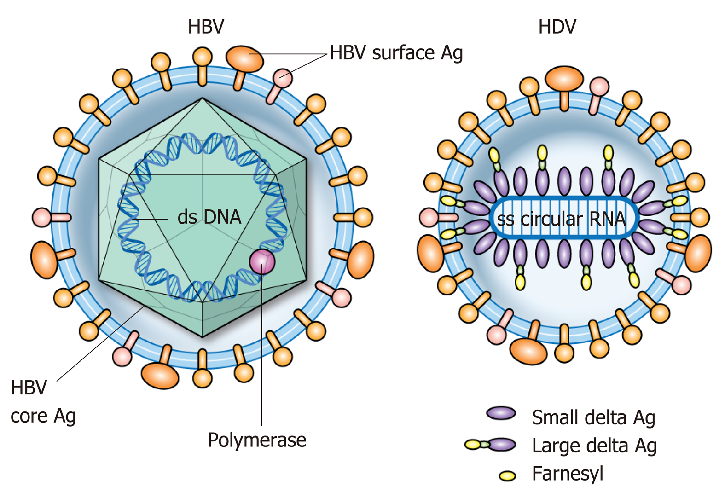
Virová hepatitida D (RNA, Delta agens)
původcem je defektní, inkompletní virus
k replikaci využívá HBsAg viru hepatitidy B
Inkubační doba: 40 – 180 dní u koinfekce
3 genotypy
uplatňuje se výhradně ve formě duální infekce s virem hepatitidy B
koinfekce (současná nákaza oběma viry)
superinfekce (nejprve nákaza VHB, později VHD; závažnější, vyšší riziko jaterní cirhózy), manifestace za 2 – 8 týdnů po nákaze
Zdroj obrázku: https://www.wjgnet.com/1007-9327/full/v25/i32/WJG-25-4580-g002.htm

Slide 41
Výskyt hepatitidy D ve světě

Slide 42
HIV, trocha historie
1981 San Francisko, New York
- mladí pacienti s neobvyklými diagnózami
Kaposiho sarkom
pneumocystová pneumonie
těžké poruchy imunity
wasting syndrom
1982
„gay-related immune deficiency“, později „AIDS“ (ACQUIRED IMMUNODEFICIENCY SYNDROM, syndrom získaného selhání imunity)
1986 HIV, „human immunodeficiency virus“

Slide 43
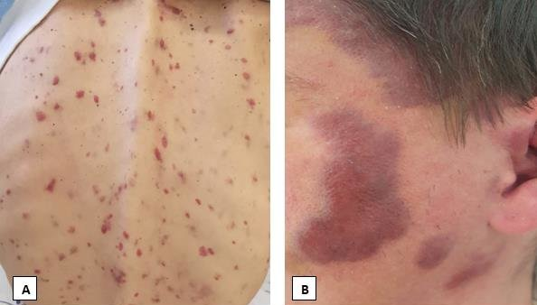
Kaposiho sarkom, AIDS
Zdroj: https://www.researchgate.net/figure/Kaposi-sarcoma-disseminated-cutaneous-involvement-A-B-Images-from-the-collection-of_fig2_343058054

Slide 44
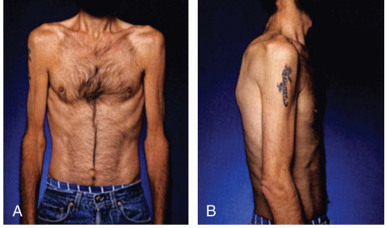
Wasting syndrom, AIDS
Zdroj: https://aneskey.com/human-immunodeficiency-virus-related/

Slide 45
HIV-1,2 (Human Immunodeficiency Virus, 1986)
Pravděpodobný původ HIV-1:
šimpanzí retrovirus SIV, který překonal mezidruhovou bariéru šimpanz člověk
Zdroj obrázku: https://medium.com/@Nutrisphere/where-the-heck-did-hiv-come-from-b00ca900064c

Slide 46
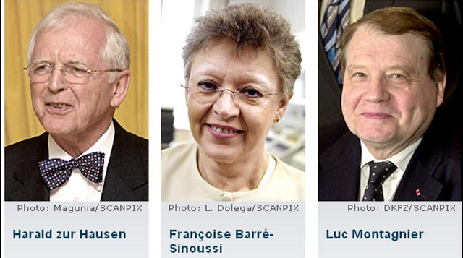
Nobelova cena za fyziologii a medicínu 2008
Zdroj: https://thefutureofthings.com/upload/items_icons/2008-Nobel-Prize-in-Physiol_large.jpg

Slide 47
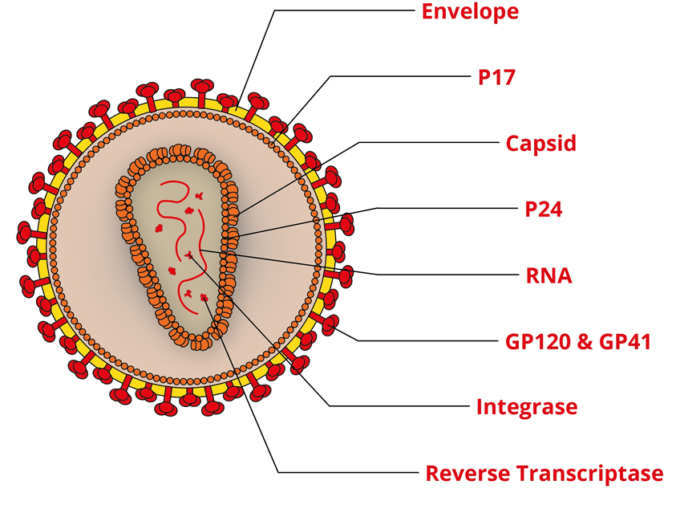
HIV
Obalený RNA, čeleď Retroviridae, rod Lentivirus
velmi citlivý na zevní prostředí, v zaschlých tělesných tekutinách inaktivován
neproniká neporušenou kůží
Zdroj obrázku: https://thenativeantigencompany.com/poc-diagnostics-for-hiv-2/

Slide 48
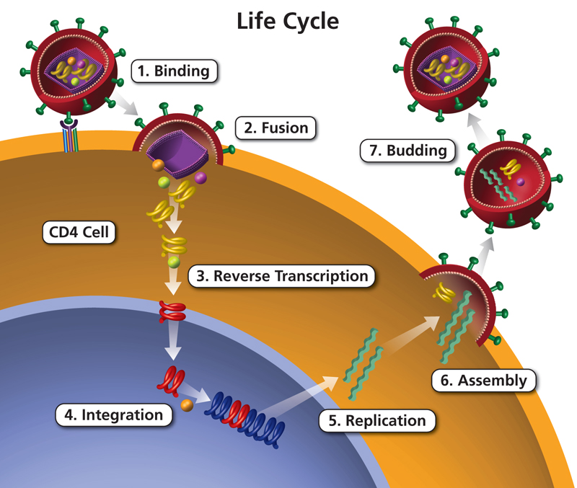
Životní cyklus HIV
Zdroj: https://clinicalinfo.hiv.gov/en/glossary/life-cycle

Slide 49
Srovnání kontagiozity virů při expozici infikované krvi
virus hepatitidy B 10 %
virus hepatitidy C 1 %
HIV 0,1 - 0,5 %
Zdroj: https://www.journal-of-hepatology.eu/article/S0168-8278(05)00726-9/fulltext, https://www.aids.gov.hk/pdf/g190htm/10.htm#1

Slide 50
Globální epidemie HIV
Zdroj: https://www.who.int/hiv/data/en/

Slide 51
Výskyt HIV/AIDS v ČR (SZÚ)
Zdroj: http://www.szu.cz/uploads/documents/CeM/HIV_AIDS/rocni_zpravy/2021/HIV_AIDS_06_2021.pdf

Slide 52
Zdroj: http://szu.cz/uploads/documents/CeM/HIV_AIDS/rocni_zpravy/2020/Grafy_k_tiskove_zprave_NRL_pro_HIV_AIDS_Trendy_vyvoje_a_vyskyt_HIV_AIDS_v_CR_v_roce_2020.pdf

Slide 53
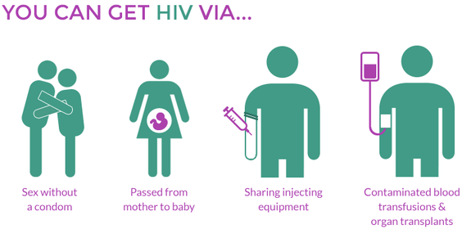
Charakteristika nákazy:
Léčitelné, ale nevyléčitelné onemocnění, chronický průběh
Dříve výrazně zhoršená kvalita života
Nákladná léčba
Přenos sexuálním stykem a krví
Přenos z HIV pozitivní matky na dítě
Zdroj obrázku: https://redcarehmo.com/2018/06/28/quick-look-hivaids/hiv-2/

Slide 54
Zdroj: http://www.szu.cz/uploads/documents/CeM/HIV_AIDS/rocni_zpravy/2020/Grafy_k_tiskove_zprave_NRL_pro_HIV_AIDS_Trendy_vyvoje_a_vyskyt_HIV_AIDS_v_CR_v_roce_2020.pdf

Slide 55
HIV – přenos v Africe
Zdroj: https://www.unaids.org/sites/default/files/media_asset/2019-UNAIDS-data_en.pdf

Slide 56
Průběh nákazy HIV
Nákaza
Akutní stádium = primoinfekce (inkubační doba 2 až 6 týdnů)
Období latence – snižování imunity bez příznaků
Onemocnění AIDS (poslední stádium)

Slide 57
3 kategorie klinických příznaků
kategorie A
- akutní infekce HIV, bezpříznaková nákaza, PGL (perzistující generalizovaná lymfadenopatie)
kategorie B
- nespecifické příznaky trvající déle než 1 měsíc: horečky, průjem, úbytek hmotnosti, „malé oportunní infekce“ (kandidové, herpetické, HPV apod.)
kategorie C
- „velké oportunní infekce“ (pneumocystová pneumonie, toxoplasmová encefalitis, TBC, kandidóza jícnu, kandidová bronchitis a pneumonie, cytomegalovirová retinitis); nádory (lymfom, Kaposiho sarkom, karcinom děl. hrdla); wasting syndrom; HIV encefalopatie

Slide 58
3 laboratorní kategorie
Podle počtu CD4+ lymfocytů:
kategorie 1
nad 500/µl
kategorie 2
200-500/µl
kategorie 3
pod 200/µl

Slide 59
Zdroj nákazy HIV
bezpříznakový nosič HIV
nemocný ve všech klinických stádiích – pokud není léčen!
Míra rizika nákazy závisí na aktuální koncentraci viru (tzv. virová nálož) v tělesných tekutinách zdroje a na způsobu přenosu viru na vnímavou osobu.
Virus v tělních tekutinách:
krev
sperma
poševní sekret
mateřské mléko
v ostatních (sliny, moč, slzy, lymfa) – velmi malé množství viru, pro přenos nevýznamné

Slide 60
Přenos HIV
pohlavním stykem
krví
sdílení stříkaček, roztoků a pomůcek k i.v. aplikaci drog
sdílení žiletek apod. hygienických potřeb
nesprávná manipulace s materiálem kontaminovaným krví HIV+
v nemocničních zařízeních…
z HIV+ matky na dítě
v těhotenství (transplacentárně), při porodu, mateřským mlékem

Slide 61
Vyberte správné tvrzení: HIV pozitivní jedinec -
je už navždy infekční pro své okolí, bez ohledu na léčbu
je automaticky vyřazen z výkonu některých povolání
má výrazně horší kvalitu života a o desítky let kratší střední délku života*
je povinen o své nemoci informovat svého zaměstnavatele
je povinen o své nemoci informovat ošetřující zdravotnické pracovníky, svého praktického a zubního lékaře
* https://www.ncbi.nlm.nih.gov/pmc/articles/PMC7296391/

Slide 62
HIV se nepřenáší
polibkem
běžným společenským kontaktem
použitím hygienických zařízení (WC, sprch)
krev sajícím hmyzem
prostřednictvím potravin a nádobí
virus neproniká neporušenou kůží a v zaschlých tělesných tekutinách je brzy inaktivován

Slide 63
Vyhledávání HIV pozitivních osob
vyšetření protilátek anti-HIV-1, anti-HIV-2
vyšetření antigenu p24 HIV-1 (ELISA)
Tzv. reaktivní (předchozími metodami „pozitivní“ ) vzorek nutno potvrdit konfirmačním testem (WB) v NRL SZÚ (Národní referenční laboratoř pro HIV/AIDS, Státní zdravotní ústav Praha)
Pozitivní výsledek sděluje lékař pacientovi až po konfirmaci!

Slide 64
Strategie 95-95-95 (UNAIDS, mezinárodní organizace při OSN)
„The updated UNAIDS targets for 2030 aim for
95 % of those living with HIV to know their status
95 % of those who know their status to be on treatment
95 % of those on treatment to be virally suppressed.
While the previous 90-90-90 targets for 2020 were met by some countries, they were not met globally…“
Zdroj: https://www.croiconference.org/abstract/achieving-95-95-95-may-not-be-enough-to-end-the-aids-epidemic-in-south-africa/

Slide 65
Moderní léčba – HAART (highly-active antiretroviral therapy)
nasazení léčby okamžitě při stanovení diagnózy
cíl: potlačení množení viru pod detekovatelnou hodnotu virové nálože
snaha o snížení infekčnosti jedince
ochrana imunitního systému
Kombinace min. 3 léčiv ze 2 různých skupin (2 různé mechanismy účinku).

Slide 66
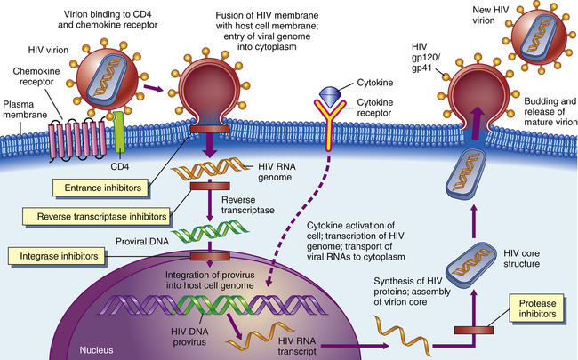
Léčiva – některé úrovně působení
Zdroj: https://basicmedicalkey.com/antiretroviral-medications/

Slide 67
Prevence přenosu HIV
bezpečnější sex („safer sex“)
harm reduction u i.v. uživatelů drog
vyloučit riziko přenosu krví a biologickým materiálem
vyloučit přenos transfuzí krve a krevními deriváty
screeningové testování
/pro zájemce: https://www.hiv-prevence.cz/
Protilátky nemají virus-neutralizační efekt, neexistuje očkování

Slide 68
Prevence, rutinní testování protilátek
dárci krve, plazmy a kostní dřeně
dárci spermatu, dárkyně oocytů
dárci orgánů
osoby ve výkonu trestu
gravidní ženy*
* I bez jejich souhlasu: Zákon č. 258/2000 Sb., o ochraně veřejného zdraví…, § 71; další 3 výjimky: osoby s poruchou vědomí, fyz. osoby nuceně léčené pro pohlavní nemoc a fyzická osoba, které bylo sděleno obvinění z trestného činu ohrožování pohlavní nemocí

Slide 69
Postexpoziční profylaxe HIV, PEP
„Kontaminované poranění zdravotníků a podobné expozice HIV infikované krvi jsou za jistých okolností důvodem k PeP…“
u vysoce rizikového poranění od zdrojové osoby HIV+ nebo podezřelé z infekce (jakmile je tato osoba potvrzena jako HIV-negativní, není PEP dále indikována a lze ji bezpečně ukončit)
u méně rizikového poranění od zdrojové osoby HIV+
Zahájení co nejdříve (ideálně do 24-36 hodin, max. 72 h.), 28 dní
Pro zájemce: https://www.infekce.cz/DPHIV19.htm

Slide 70
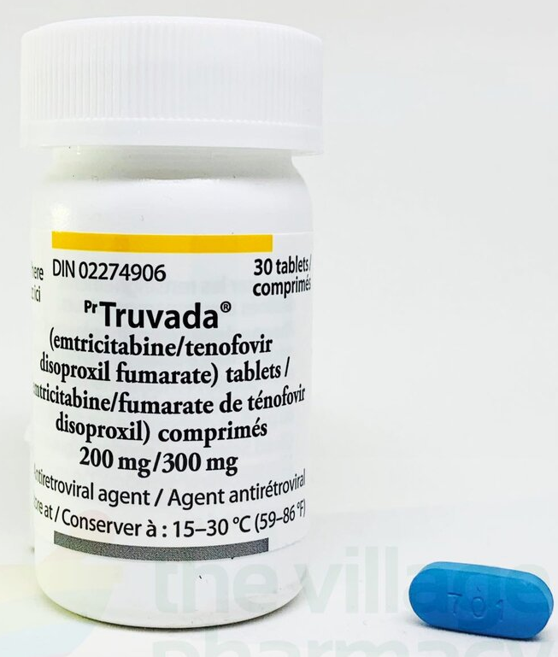
Postexpoziční profylaxe HIV
Různé režimy, kombinace min. 3 antiretrovirotik, léčba 28 dní
např. tenofovir+emtricitabin (Truvada®) 1x denně a tomu lopinavir+ritonavir (Kaletra®) 2x denně
nebo Truvada® 1x denně a raltegravir (Isentress®) 2x denně
Pro zájemce: https://www.infekce.cz/DPHIV19.htm
Zdroje obr.: https://www.thevillagepharmacy.ca/hiv-medications-fact-sheets

Slide 71
Právní povinnosti nosiče HIV (také hep. B a C)
§53 zákon č. 258/2000 Sb., Zákon o ochraně veřejného zdraví…
podrobit se lékařskému dohledu, laboratorním vyšetřením a léčbě…
chránit před nákazou druhé osoby…
nevykonávat činnosti ohrožující jiné osoby (např. prostituci)…
informovat lékaře před vyšetřovacím nebo léčebným výkonem a při přijetí do ústavní péče…
Plné znění: https://www.zakonyprolidi.cz/cs/2000-258

